Slide 1
Технологический процесс интеграции образовательных областей в режимных моментах в соответствии с ФГОС ДО
Муниципальное бюджетное дошкольное образовательное учреждение "Детский сад "Аленка" муниципального образования "город Десногорск" Смоленской области
Подготовила: воспитатель
МБДОУ «Детский сад «Аленка»
Кобзарева Т.В.
2016 г.

Slide 2
«развитие личности, мотивации и способностей детей» необходимо обеспечивать в различных видах детской деятельности, охватывая при этом пять взаимодополняющих образовательных областей» (ФГОС ДО п.2.6)
Интеграция областей
Речевое развитие
Познавательное развитие
Социально-коммуникативное развитие
Образовательный процесс
Художественно-эстетическое развитие
Физическое развитие

Slide 3
Режимные моменты в системе образовательного процесса
Согласно ФГОС ДО планирование воспитательно-образовательного процесса в ДОО основывается на комплексно - тематическом принципе. Комплексно-тематический принцип построения образовательного процесса предполагает объединение содержания образовательных областей вокруг определенной темы.
Воспитатель дошкольного образовательного учреждения создает необходимые условия для такого взаимодействия. Одним из наиболее важных профессиональных умений является организация и планирование режимных моментов. Педагогическое значение режимных моментов заключается в том, что они имеют большие возможности для решения задач различных образовательных областей, их интеграции в целостном образовательном процессе.

Slide 4
Периодичность образовательной деятельности в режиме дня
Образовательная деятельность в ходе режимных моментов
Базовый вид деятельности | Периодичность | Интеграция образовательных областей
Утренняя гимнастика | Ежедневно | «Физическое развитие», «Речевое развитие», «Познавательное развитие». Социально-коммуникативное развитие», «Художественно-эстетическое развитие»
Комплекс закаливающих процедур | Ежедневно | «Физическое развитие», «Речевое развитие», «Познавательное развитие».
Гигиенические процедуры | Ежедневно | «Физическое развитие»
Ситуативные беседы при проведении режимных моментов | Ежедневно | «Физическое развитие», «Речевое развитие», «Познавательное развитие». «Социально-коммуникативное развитие»
Дежурства | Ежедневно | «Физическое развитие», «Речевое развитие», «Познавательное развитие». «Социально-коммуникативное развитие»
Прогулки | Ежедневно | «Физическое развитие», «Речевое развитие», «Познавательное развитие». «Социально-коммуникативное развитие»

Slide 5
Организация и содержание режимных моментов по формированию культурно-гигиенических навыков
Технологическая карта организации умывания
Режимный момент | Интеграция образовательных областей | Образовательная деятельность
Умывание | «Физическое развитие», «Речевое развитие», «Познавательное развитие». «Социально-коммуникативное развитие | Создание мотивации: Приход в гости литературного героя, игрушки (У куклы грязные ручки. Можно такими руками здороваться (кушать?)). Почему? Цель: Что нужно сделать? - Вымыть ручки. Освоение культурно-гигиенических навыков: Беседы с детьми «Как нужно мыть руки», повторение правил умывания, рассматривание моделей последовательности мытья рук, показ, поощрение, контроль, дидактическое упражнение («Каждому свой домик»), чтение (М.Яснов «Я мою руки», «Водичка, водичка…») Результат: самоконтроль, контроль дежурными, чистые полотенца Предметно-развивающая среда: умывальные принадлежности, иллюстрации, фотографии детей, модели последовательности процесса умывания
* все формы работы планируются с учетом реализуемой темы.

Slide 6
Технологическая карта сервировки стола дежурными
Режимный момент | Интеграция образовательных областей | Образовательная деятельность
Сервировка стола | «Физическое развитие», «Речевое развитие», «Познавательное развитие». «Социально-коммуникативное развитие», «Художественно-эстетическое развитие» | Создание мотивации: Привлечение детей к помощи няне, образовательная ситуация «Накроем стол для наших друзей», «Научим малышей накрывать на стол» Цель: Что нужно сделать? – Помочь няне. Накрыть на стол. Освоение культурно-гигиенических навыков: рассматривание посуды разных видов, дидактическое упражнение «Для какого блюда прибор?», повторение правил сервировки, последовательности накрывания на стол, показ, поощрение, художественное слово Результат: Контроль соответствия сервировки модели сервировки, контроль няни. Проверьте, так ли сервирован стол в игровом уголке? Предметно-развивающая среда: технологические карты сервировки, пользования столовыми принадлежностями, технологические карты процесса приготовления блюд

Slide 7
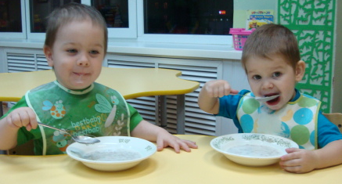
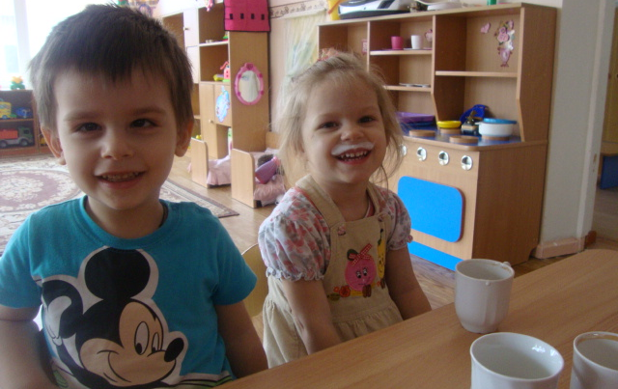
Технологическая карта организации приема пищи
Режимный момент | Интеграция образовательных областей | Образовательная деятельность
Прием пищи | «Физическое развитие», «Речевое развитие», «Познавательное развитие». «Социально-коммуникативное развитие», «Художественно-эстетическое развитие» | Создание мотивации: Рассматривание картины И.Забилы «За столом», беседа «Что приготовили повара», дидактическая игра «Из чего приготовлено блюдо» Цель: Что помогает восстановить энергию? Что нужно сделать, чтобы быстрее подрасти?- Покушать. Освоение культурно-гигиенических навыков: пожелание «приятного аппетита», повторение правил культуры поведения за столом, показ, поощрение, художественное слово Результат: Что чувствуете после еды? Какое блюдо самое вкусное? Что мы скажем нашим поварам? Предметно-развивающая среда: технологические карты сервировки, пользования столовыми принадлежностями, технологические карты процесса приготовления блюд

Slide 8
Технологическая карта процесса подготовки ко сну
Режимный момент | Интеграция образовательных областей | Образовательная деятельность
Подготовка ко сну | «Физическое развитие», «Речевое развитие», «Познавательное развитие». «Социально-коммуникативное развитие», «Художественно-эстетическое развитие» | Создание мотивации: Дидактическая игра «Уложим Машу спать», «Мы устали», проблемные ситуации «Как можно отдохнуть», «Как отдыхают животные» Цель: Какие способы используют люди, чтобы отдохнуть? Освоение культурно-гигиенических навыков: чтение потешки «Баю-баю», стихотворение В.Берестов «Спать пора» Результат: Как чувствуете себя после сна? Почему говорят, что сон охраняет наше здоровье? Предметно-развивающая среда: иллюстрации из художественной литературы («Человек рассеянный», модели последовательности процесса одевания после сна, игра «Что сначала, что потом»)

Slide 9
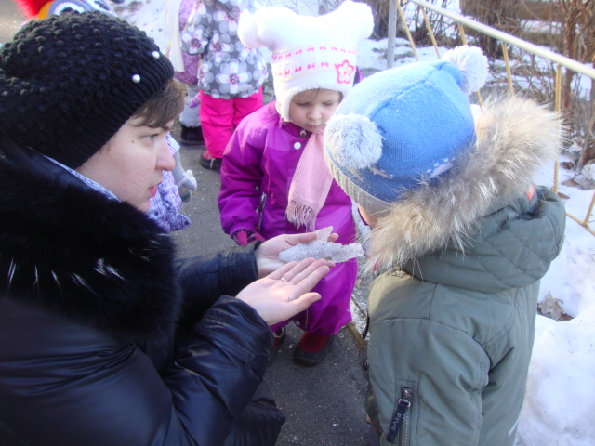
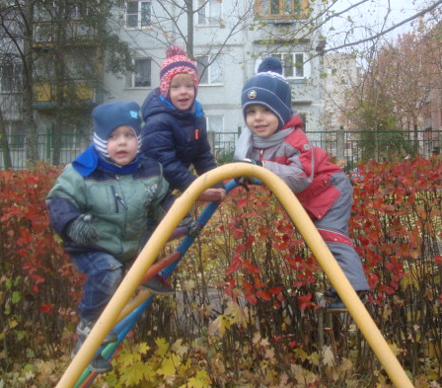
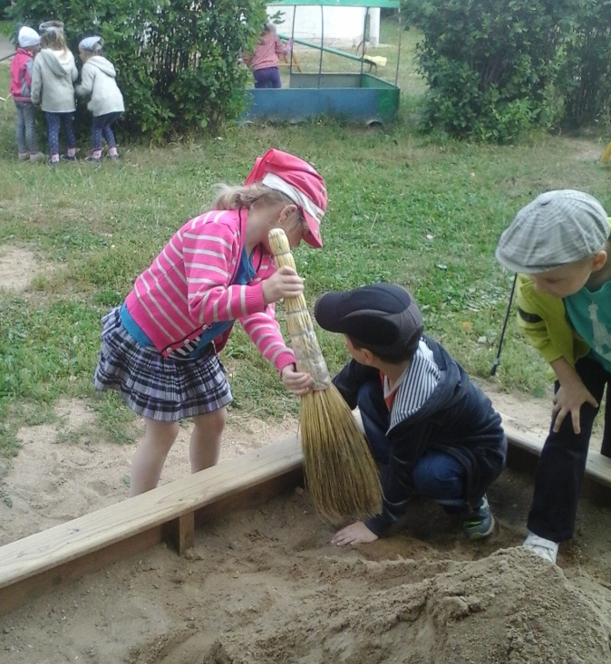
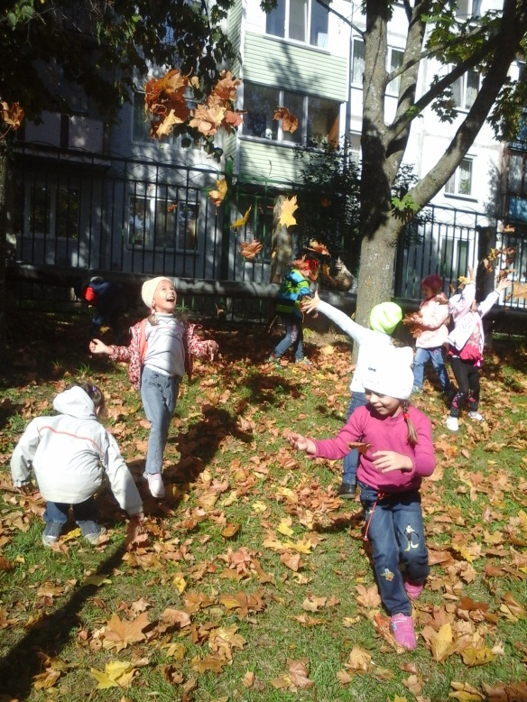
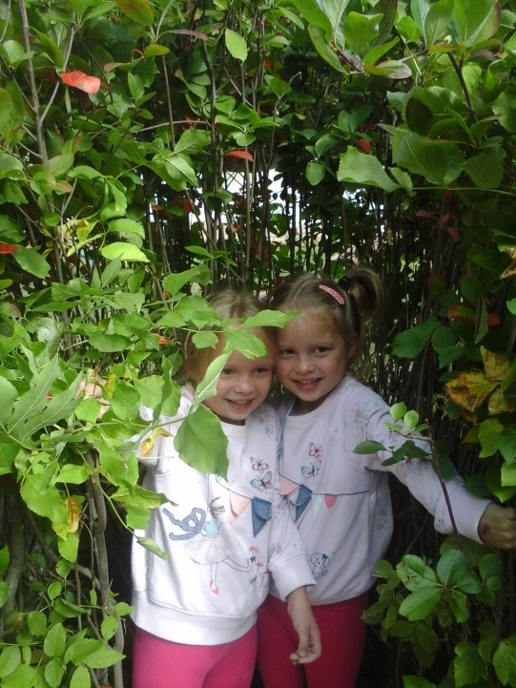
Организация прогулок
Прогулка – это часть интегрированного образовательного процесса, которая поддерживает интерес ребенка к теме, обеспечивает создание единого образовательного пространства.
Структурные элементы прогулки:
наблюдение;
двигательная активность: подвижные, спортивные игры, спортивные упражнения;
индивидуальная работа с детьми по различным направлениям развития;
труд;
самостоятельная (игровая, продуктивная, исследовательская) деятельность детей.
Каждый из обязательных компонентов прогулки длится от 7 до 15 минут.

Slide 10
Формы совместной деятельности с детьми на прогулке
Образовательная область | Формы работы с детьми
Познавательное развитие | 1.Наблюдение за явлениями живой и неживой природы 2.Экспериментирование с объектами неживой природой (изучение свойств песка, снега, воды и т.д.) 3.Дидактические игры с природным материалом 4.Создание коллекций (гербарий, камней, лечебных трав и т.д)
Социально-коммуникативное развитие | 1.Наблюдение за явлениями общественной жизни 2.Целевые прогулки к общественным местам ( к школе, магазину, перекрестку) 3.Сюжетно-ролевые игры
Физическое развитие | 1.Подвижные игры с группой детей 2.Подвижные игры с подгруппами детей 3.Спортивные развлечения 4.Индивидуальная работа по развитию движений
Социально-коммуникативное развитие(безопасность) | 1.Беседа (информационное сопровождение всех видов деятельности) о правилах соблюдения техники безопасности 2.Акции «Зеленый огонек»
Социально-коммуникативное развитие | 1.Свободное общение детей 2.Беседа (информационное сопровождение) о правилах коллективной деятельности, соблюдении этикета)
Художественно-эстетическое развитие (музыка) | 1.Театрально-игровая деятельность на прогулке в летнем театре 2.Музыкальное сопровождение наблюдений в природе, подвижных игр, спортивных соревнований 3.Хороводные игры
Социально-коммуникативное развитие (труд) | 1.Ежедневный труд на участке по наведению порядка 2.Труд на огороде, в теплице 3.Субботники 4.«Мастерская» на улице в летний период 5.Изготовление атрибутов для игр
Художественно-эстетическое развитие (изодеятельность) | 1.Рисование мелом на асфальте, палочками на снегу 2.Украшение участков к празднику, летней оздоровительной компании 3.Создание построек в «песочном дворике»
Художественно-эстетическое развитие (чтение худ. литературы) | 1.Чтение художественных произведений (литературное сопровождение наблюдений, сезонных явлений, тематики прогулок)

Slide 11
Технологическая карта ежедневной прогулки
Этапы прогулки, время | Образовательные области | Содержание совместной деятельности детей в рамках образовательной области
1 этап. Подготовительный (30-40 минут) Умеренная двигательная нагрузка | «Физическое развитие», «Речевое развитие», «Познавательное развитие». «Социально-коммуникативное развитие», «Художественно-эстетическое развитие» | 1.Наблюдение за явлениями природы (явлениями общественной жизни) 2.Дидактические игры с природным материалом 3.Индивидуальная работа по развитию движений 4.Экспериментальная деятельность
2 этап Основной (30-40 минут) Высокая двигательная нагрузка | «Физическое развитие», «Речевое развитие», «Познавательное развитие». «Социально-коммуникативное развитие», «Художественно-эстетическое развитие» | 1.Труд на участке (цветнике, огороде) 2.Подвижная игра с группой 3.Подвижные игры с подгруппами 4.Спортивные развлечения
3 этап Заключительный (30-40 минут) Умеренная двигательная нагрузка | «Физическое развитие», «Речевое развитие», «Познавательное развитие». «Социально-коммуникативное развитие», «Художественно-эстетическое развитие» | 1.Сюжетно-ролевые игры 2.Беседы 3.Малоподвижные игры 4.Хороводные игры
* все формы работы планируются с учетом реализуемой темы.

Slide 12
Образовательную деятельность в режимных моментах не следует рассматривать как дополнение к непосредственно образовательной деятельности. Режимные моменты обеспечивают мотивацию на изучение темы, создают эмоционально положительное отношение к ней (утренний прием), организованное проживание темы (НОД, прогулка, вторая половина дня), закрепление и систематизацию социального опыта (непосредственно образовательная деятельность, прогулка, вторая половина дня), связывают в единый целостный процесс отдельные временные отрезки, обеспечивают интеграцию задач по реализации темы и по формированию культуры поведения и общения.
(Сомкова О.Н, Солнцева О.В., Вербенец А.М)

Slide 13
Режимные моменты – это НЕ отдельные независимые друг от друга части образовательного процесса.
Образовательный процесс представляет собой целостное образование, в котором интегрирующими компонентами является режим и режимные моменты как эпизоды жизнедеятельности, осуществляемые в определенные отрезки времени и предусматривающие чередование деятельности и отдыха, в которых приобретается, систематизируется и закрепляется индивидуальный социальный опыт ребенка.
Таким образом, интегративный процесс в дошкольном образовании – это новое явление, которое предполагает замену занятий на гармоничное объединение, проникновение образовательных областей в целостный процесс, организованный на усвоение содержания определенной темы, которая раскрывается как в образовательной деятельности, так и в режимных моментах
Этот принцип обязывает дошкольные образовательные учреждения коренным образом перестроить образовательную деятельность в детском саду на основе синтеза, объединения образовательных областей, который предполагает получение единого целостного образовательного продукта, обеспечивающего формирование интегральных качеств личности дошкольника и гармоничное его вхождение в социум.

Slide 14
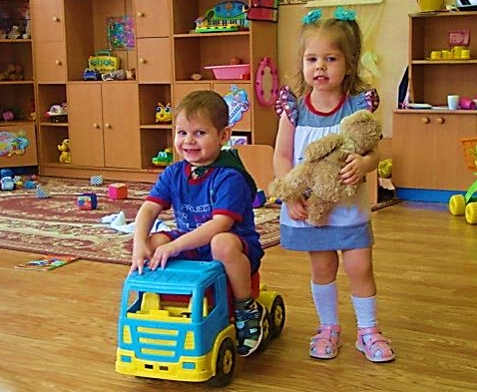
Спасибо за внимание!

